Slide 1
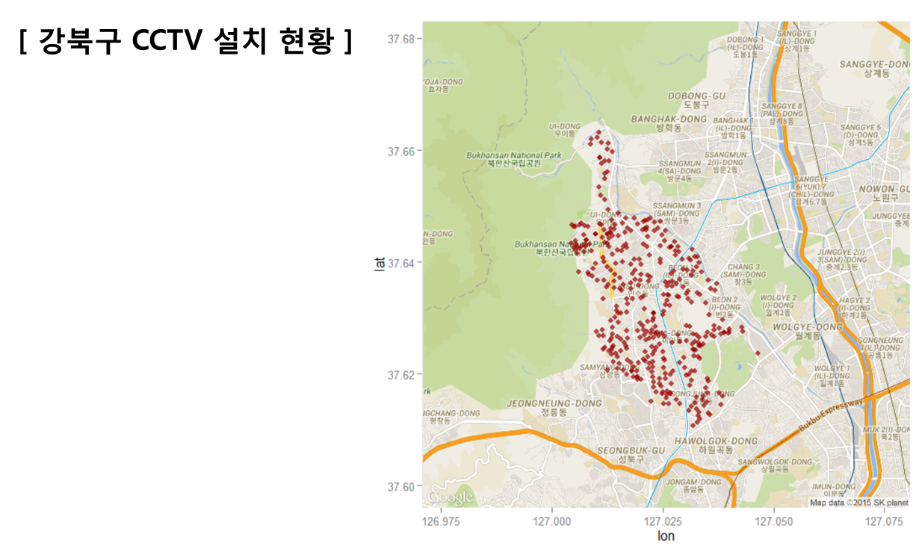
서울시 주요구의 CCTV 현황을 지도에 출력하기

Slide 2
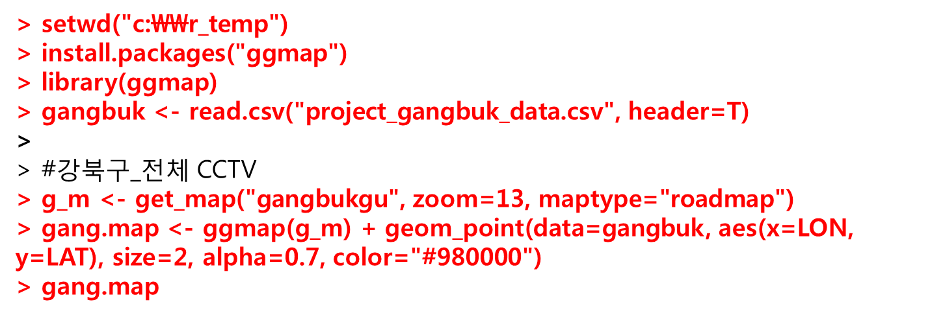

Slide 3
4교시 실습
공공데이터중 CCTV 정보를 다운받아, 지도로 표현해보세요..

Slide 4
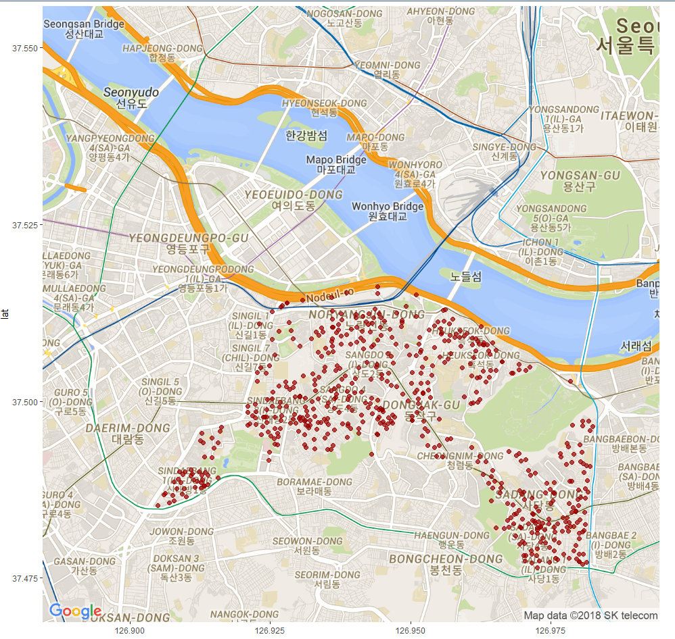
동작구 CCTV 설치 현황(파일변경)
LON-경도, LAT-위도 로 바꿔주기!!
dongjakgu

Slide 5
setwd("c:\\easy_r")
install.packages("ggmap")
library(ggmap)
gangbuk<-read.csv("project_gangbuk_data2.csv",header = T)
#동작구_전체CCTV
g_m<-get_map("dongjakgu",zoom=13,maptype="roadmap")
gang.map<-ggmap(g_m)+geom_point(data=gangbuk,aes(x=LON,y=LAT),size=2,alpha=0.7,color="#980000")
gang.map

Slide 6
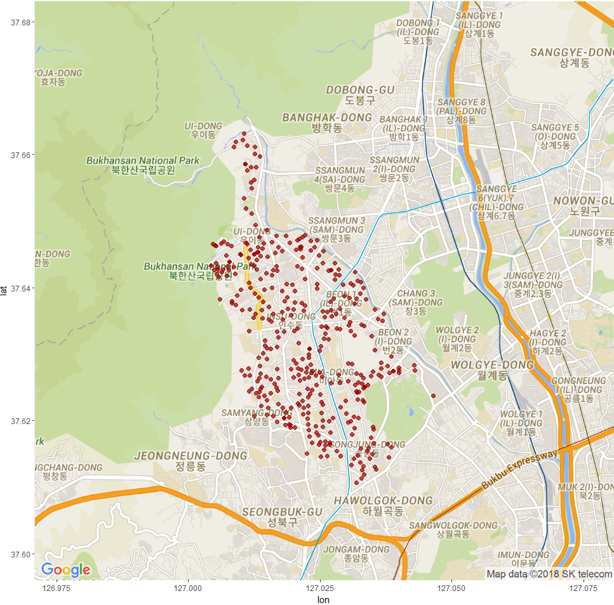
강북구 CCTV 설치 현황(기존)
LON-경도, LAT-위도 주의!!

Slide 7
setwd("c:\\easy_r")
install.packages("ggmap")
library(ggmap)
gangbuk<-read.csv("project_gangbuk_data.csv",header = T)
#강북구_전체CCTV
g_m<-get_map("gangbukgu",zoom=13,maptype="roadmap")
gang.map<-ggmap(g_m)+geom_point(data=gangbuk,aes(x=LON,y=LAT),size=2,alpha=0.7,color="#980000")
gang.map

